Slide 1
APTIS
Speaking

Slide 2




Table of contents
Bài nói APTIS part 3
Những lưu ý khi làm bài nói Aptis
Đề mẫu
Hướng dẫn trả lời
Luyện tập
https://edulife.com.vn/

Slide 3


01
Bài nói APTIS part 3
https://edulife.com.vn/

Slide 4


Part 3 Speaking Aptis
Mô tả 2 hình ảnh đối lập, trả lời 2 câu hỏi
45 giây/ câu trả lời

Slide 5

02
Lưu ý khi làm bài nói APTIS
https://edulife.com.vn/

Slide 6
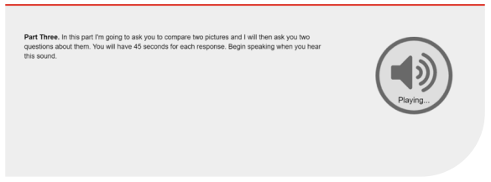
Lưu ý khi làm bài nói APTIS
Hãy lắng nghe hướng dẫn và nói rõ ràng vào micrô khi bạn nghe thấy tín hiệu.
Mỗi phần của bài kiểm tra sẽ tự động xuất hiện.
Bạn có thể dừng ghi âm phản hồi của mình trước khi hết giờ.
Nên nói trong toàn bộ thời gian để tối đa hóa điểm số của mình.
Notes:
Phần lưu ý tương tự như part 1. Thí sinh sẽ mô tả một bức ảnh và sau đó sẽ trả lời hai câu hỏi có liên quan tới chủ đề được minh họa trong bức ảnh đó. Hãy lắng nghe hướng dẫn và nói rõ ràng vào micrô khi bạn nghe thấy tín hiệu. Mỗi phần của bài kiểm tra sẽ tự động xuất hiện. Bạn có thể dừng ghi âm phản hồi của mình trước khi hết giờ bằng cách nhấn vào nút dừng, nhưng cô khuyên bạn nên cố gắng nói trong toàn bộ thời gian có sẵn để tối đa hóa điểm số của mình.

Slide 7
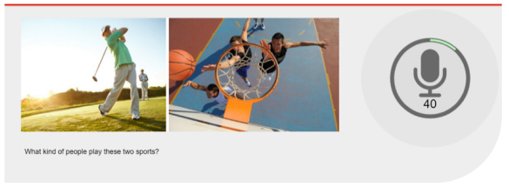
Lưu ý khi làm bài nói APTIS
Khi đến thời gian ghi âm, bộ đếm thời gian sẽ bắt đầu.
Nội dung này cho bạn biết bạn đã ghi âm được bao lâu.
Mỗi khi một câu hỏi mới xuất hiện, quy trình tương tự sẽ được lặp lại.
Notes:
Khi đến thời gian ghi âm, bộ đếm thời gian sẽ bắt đầu.
Nội dung này cho bạn biết bạn đã ghi âm được bao lâu (trên màn hình hiển thị bên dưới bộ đếm thời gian cho thấy bạn đã ghi âm được 25 giây).
Mỗi khi một câu hỏi mới xuất hiện, quy trình tương tự sẽ được lặp lại.

Slide 8
Lưu ý
Giữ bình tĩnh và tự tin
Nghe kỹ hướng dẫn
Dùng đúng ngữ pháp
Nêu được sự khác biệt
Sử dụng ngữ điệu khi nói
Notes:
Giữ bình tĩnh và tự tin: Điều quan trọng nhất là bạn phải giữ bình tĩnh và tự tin khi làm bài thi. Hãy hít thở sâu và tập trung vào việc trả lời các câu hỏi.
Nghe kỹ hướng dẫn: Hãy nghe kỹ hướng dẫn trước khi bắt đầu trả lời mỗi câu hỏi. Hãy chắc chắn rằng bạn hiểu rõ câu hỏi trước khi trả lời.
Dùng đúng ngữ pháp: Trong khi trả lời cần dùng kết hợp câu đơn, câu ghép, câu phức và HV cần chú ý để nói chính xác.
Nêu được sự khác biệt: KHông nên chỉ liệt kê 2 tranh giống như part 2, phần này cần nêu được những điểm khác nhau cơ bản của 2 bức tranh sau đó đi vào chi tiết từng tranh.
Sử dụng ngữ điệu và cách nhấn phù hợp: Hãy sử dụng ngữ điệu và cách nhấn phù hợp để câu trả lời của bạn thêm sinh động và tự nhiên.

Slide 9

03
Đề mẫu
https://edulife.com.vn/

Slide 10
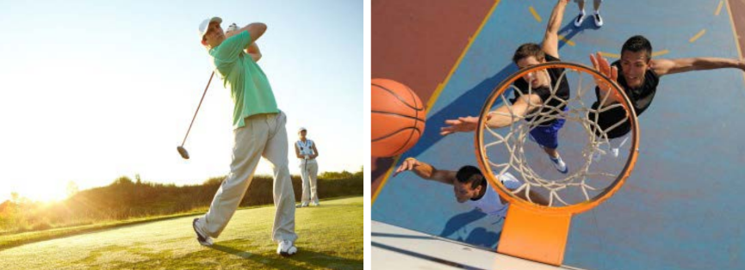
Đề mẫu
Tell me what you see in the two pictures.
What kind of people play these two sports?
Which of these two sports is more difficult to play? Why?
Notes:
GV đọc đề mẫu giải thích yêu cầu đề bài

Slide 11

04
Hướng dẫn trả lời
https://edulife.com.vn/

Slide 12
Phần 1: So sánh 2 tranh
Tell me what you see in the two pictures.
Cấu trúc nên dùng:
The photos depict two different types of … (2 tranh mô tả về)
In the first picture, I can see (that) … (bức tranh đầu)
They are/ He is/ She is … (đang làm gì)
In the background, there are … (ở phía sau có …)
In contrast, in the second picture, it shows … (tranh thể hiện)

Slide 13
Ví dụ
Both of the photos depict two different types of sports. In the first picture, I can see that a man is playing golf with a friend on a sunny day, surrounded by lush greenery and trees, highlighting a peaceful and relaxed atmosphere. In contrast, in the second picture, it shows a group playing basketball on an outdoor court, characterized by intense competition and dynamic movement. This contrast emphasizes the diverse nature of sports, from the calm of golf to the energetic excitement of basketball.

Slide 14
Từ vựng
Depict: Miêu tả
Lush greenery and trees: Cây cối xanh tươi và rậm rạp
Peaceful and relaxed atmosphere: Không khí yên bình và thư giãn
Intense competition: Cuộc cạnh tranh khốc liệt
Dynamic: Năng động
Emphasize: Nhấn mạnh
Calm: Sự điềm tĩnh
Energetic excitement: Sự hào hứng tràn đầy năng lượng

Slide 15
Phần 2: Trả lời câu hỏi liên quan
What kind of people play these two sports?
Cách trả lời
Trả lời ai thường chơi đánh golf
Golf attracts … (đánh golf thường thu hút …)
Trả lời ai thường đánh bóng rổ
Basketball appeals to … (bóng rổ thu hút …)

Slide 16
Ví dụ
What kind of people play these two sports?
Golf attracts individuals who appreciate a peaceful environment, often older adults and business professionals. It values patience and precision.
Basketball appeals to younger, athletic individuals who enjoy fast-paced, competitive settings. It requires physical fitness, teamwork, and quick reflexes, highlighting the distinct nature of each sport enthusiasts.

Slide 17
Từ vựng
Individual: Cá nhân
Appreciate: Đánh giá cao
Peaceful environment: Môi trường yên bình
Adult: Người lớn
Professional: Chuyên gia
Patience: Sự kiên nhẫn
Precision: Sự chính xác
Fast-paced, competitive settings: Môi trường cạnh tranh, nhịp độ nhanh
Sport enthusiast: Người đam mê thể thao

Slide 18
Phần 2: Trả lời câu hỏi liên quan
Which of these two sports is more difficult to play? Why?
Cấu trúc nên dùng:
Personally, … is considered … (theo cá nhân, … được cho là …)
Unlike … (không giống như là …)

Slide 19
Ví dụ
Which of these two sports is more difficult to play? Why?
Personally, basketball is considered more challenging due to its physical demands, fast-paced gameplay, and need for quick decision-making. Players must excel in shooting, dribbling, and defending, all while maintaining endurance throughout the game. Unlike golf, which prioritizes precision, basketball requires athleticism, endurance, and coordination.

Slide 20
Từ vựng
Challenging: Thách thức
Physical demands: Yêu cầu về thể chất
Decision-making: Quyết định
Excel in: Xuất sắc trong
Shooting: Ném bóng
Dribbling: Rê bóng
Defending: Phòng thủ
Endurance: Sức bền
Prioritize: Ưu tiên
Athleticism: Tính thể thao

Slide 21

05
Luyện tập

Slide 22
Cảm ơn các bạn đã chú ý theo dõi!
Hẹn gặp lại các bạn ở những bài học tiếp theo

